Slide 1
Le daltonisme

Slide 2
Le Programme :
Permet de modifier des images de couleur “normales” à des images colorés comme le voient les daltoniens.
Plusieurs type de Daltonisme : Tritanopie, Deutéranopie, Protanopie et monochromatie.

Slide 3
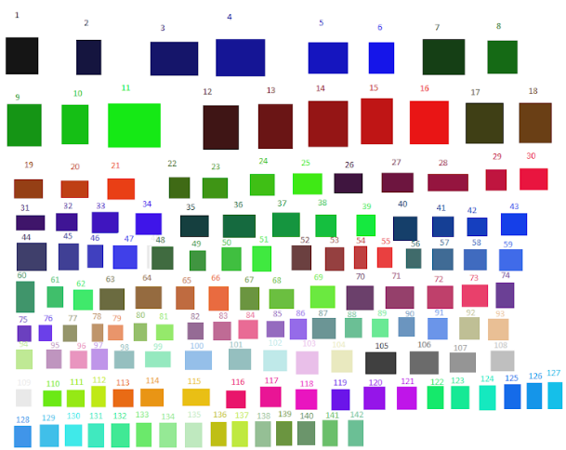
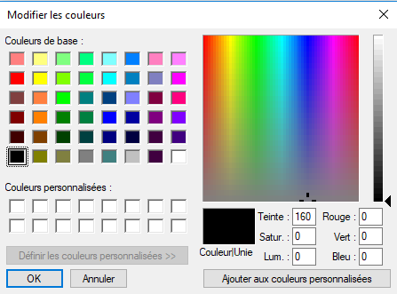
Bases
Modification de celles-ci via un site : (diapo suivante)
3 valeurs de couleurs :
rouge
vert
bleu
Défini de 0 à 255
16.8 millions de couleurs
150 couleurs environ :
Palette de couleur de paint :
Couleurs sur paint :

Slide 4
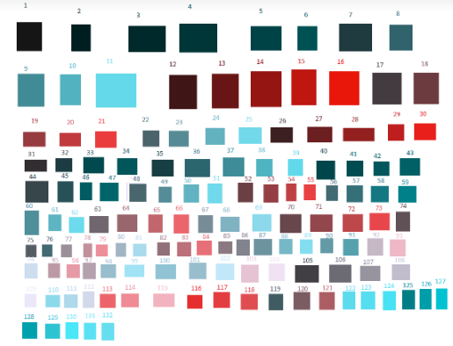
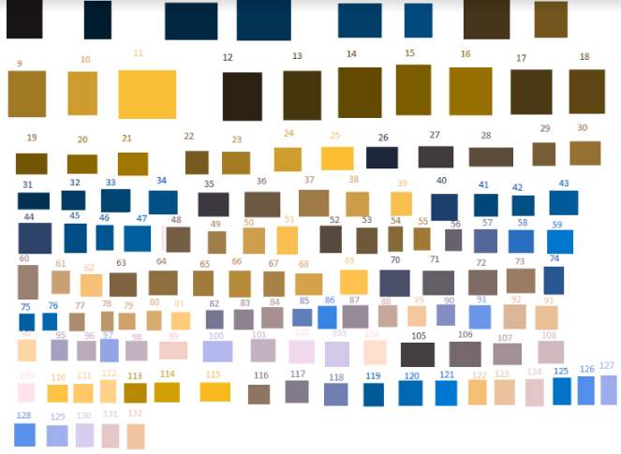
Tritanopie:
Deutéranopie:

Slide 5

Le programme : Comment
Définition d’intervalles :
Choix taille image :
Changement des couleurs selon les intervalles avec la fonction if
Chronomètre indiquant le temps pris pour effectuer le programme
Interface : liste déroulante

Slide 6
Les Bibliothèques
PIL (python imaging library)
Permet de modifier des images et ses pixels.
Tkinter :
Permet de créer des interfaces.

Slide 7
Problèmes rencontrés
Choix intervalles
Choix des couleurs : au départ 70 environ
Interface non fonctionnelle

Slide 8
Améliorations apportable
Interface fonctionnelle
Prise en compte de plus de couleurs
Test de daltonisme

